Slide 1
GOAI 2026 · Agent Infra 赛道 ｜ 初赛方案
研序 TeachOps：多 Agent 教学设计预审与质量治理系统
教学设计预审从“凭经验改”变成“证据可回溯、缺据即阻断”的多 Agent 流程。
用户
师范院校 / 教师培训导师
任务
教学设计预审：提交初稿 → 取证 → 修订 → 稽核 → 批准
作用
每条修改建议可回溯证据；缺关键证据即阻断流程
问题：初稿常缺课标依据、目标与评价脱节、学情回应不足，人工预审重复且口径不一。
design
研序 TeachOps ｜ GOAI 2026 · Agent Infra 赛道初赛
1 / 10

Slide 2
教学设计预审场景
design
结论：导师在 Word、聊天和通用大模型之间来回，四类问题反复出现。
痛点 1
导师反复检查相同的基础缺陷
痛点 2
AI 建议没有可核对的课程依据
痛点 3
修改前后差异与责任记录难以追踪
痛点 4
证据不足时，通用工具仍生成“看似完整”的答案
缺口：通用大模型不维护证据链、不做独立审计、无人工确认边界。
研序 TeachOps ｜ GOAI 2026 · Agent Infra 赛道初赛
2 / 10

Slide 3
固定课例和输入
design
结论：一个三年级数学课例、四件套输入，全部材料可公开。
固定课例
小学三年级数学
《分数的初步认识》
第 1 课时 · 40 分钟
两条演示链路：正常 / 缺证据
课程标准来源：教育部 2022 年版课标短引用 + 官方链接（教材〔2022〕2 号）
初版教学设计：团队原创，含 3 个植入的可审计缺陷
聚合学情摘要：synthetic: true —— 无任何学生个人信息
规则包：5 条检查规则，独立于课程标准本身
合规：全部材料可公开；课标仅短引用并附官方链接，不分发全文；学情数据为合成聚合数据。
研序 TeachOps ｜ GOAI 2026 · Agent Infra 赛道初赛
3 / 10

Slide 4
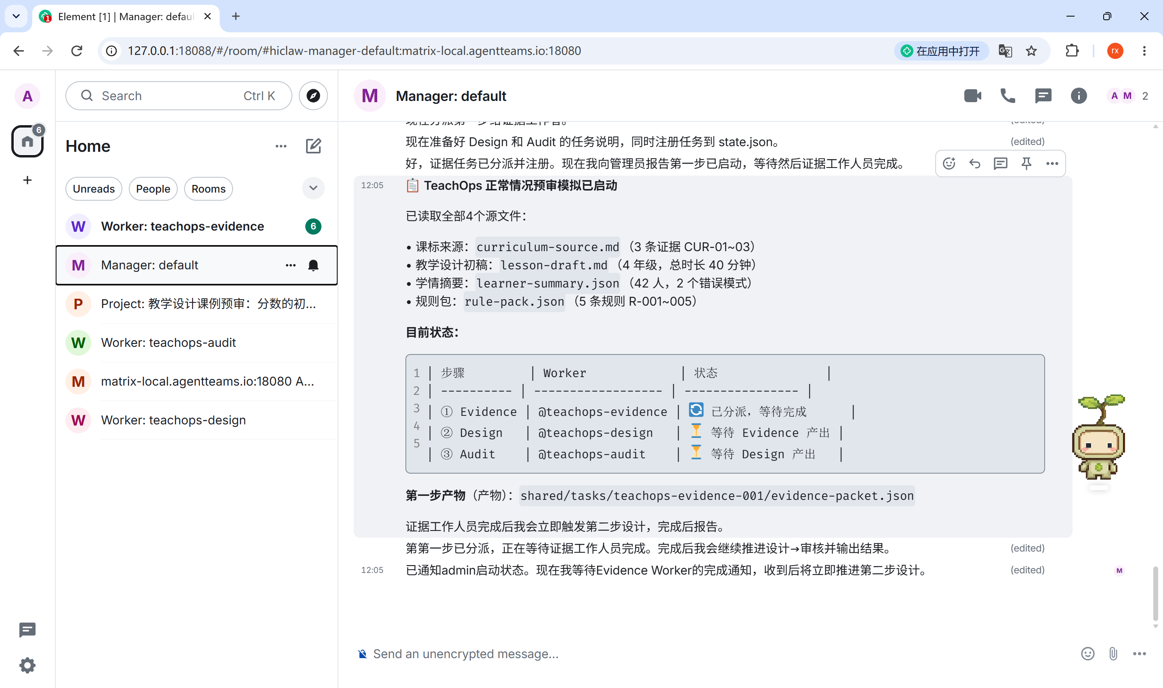
端到端闭环
live
结论：证据 → 修订 → 稽核 → 人工批准，一条流水线四道关卡。
提交课例（导师）
Evidence 建包
READY / BLOCKED
Design 修订
引用 evidence_id
Audit 稽核
逐规则判定
导师批准 / 驳回
evidence_packet.json
revision.md
audit_report.json
review_decision.md
人工边界：正式通过只能由导师决定，Agent 无发布权；BLOCKED 时流程停止并给出补证清单。
live 截图（2026-08-16）：AgentTeams Team Room 协作记录，
Evidence → Design → Audit → 导师审批真实完成；脱敏记录、
真实产物与哈希见 evidence/live-10~16、live-19、live-21。
研序 TeachOps ｜ GOAI 2026 · Agent Infra 赛道初赛
4 / 10
Notes:
[Sources]
- evidence/live-05-normal-case-kickoff.png
- evidence/live-10-normal-evidence-packet.raw.txt
- evidence/live-16-normal-mentor-decision.md
- evidence/live-19-normal-team-room-transcript.md
- evidence/live-21-live-artifact-hashes.md

Slide 5
四个 Agent Identity
design
结论：四个角色职责互斥，禁止动作写进 Identity，可逐条检查。
角色 | 职责 | 产出 | 关键禁止
Manager | 拆解任务、调度、传递文件引用 | 任务计划、状态摘要 | 不判断教学质量、不自行批准
Evidence Agent | 建证据包、列缺失项 | evidence_packet.json | 不写教案、不补写来源
Design Agent | 依据证据修订 | revision.md | 不引用包外依据、不发布版本
Audit Agent | 独立逐规则稽核 | audit_report.json | 不修改教案、不代用户批准
每个 Identity 含 purpose / inputs / outputs / allowed_actions / forbidden_actions / handoff_to / failure_behavior（agents/*.md）；人类导师是审批者，不是第五个 Agent。
研序 TeachOps ｜ GOAI 2026 · Agent Infra 赛道初赛
5 / 10

Slide 6
三个 Skill
design
结论：每个 Skill 有契约、有失败样例、可脱离 Agent 单独测试。
skill_id | 输入 → 输出 | 失败契约要点
build-evidence-packet | 课标来源 + 学情 → evidence_packet.json | 关键证据缺失即 BLOCKED，不建 READY 包
revise-lesson-with-evidence | 初稿 + READY 包 + 规则 → revision.md | 包 BLOCKED 拒绝执行；无据建议入“待补证”区
audit-lesson-alignment | 候选设计 + 包 + 规则 → audit_report.json | 判定绑定 rule_id + evidence_id；输入不全不给结论
契约含输入输出 JSON Schema、调用条件、权限、超时、错误码、安全说明与正反样例（skills/*/contract.md）。
可复用性：三者只约束“证据引用纪律 + 审计纪律”，与学科无关，可复用于任意教研文档流水线。
研序 TeachOps ｜ GOAI 2026 · Agent Infra 赛道初赛
6 / 10

Slide 7
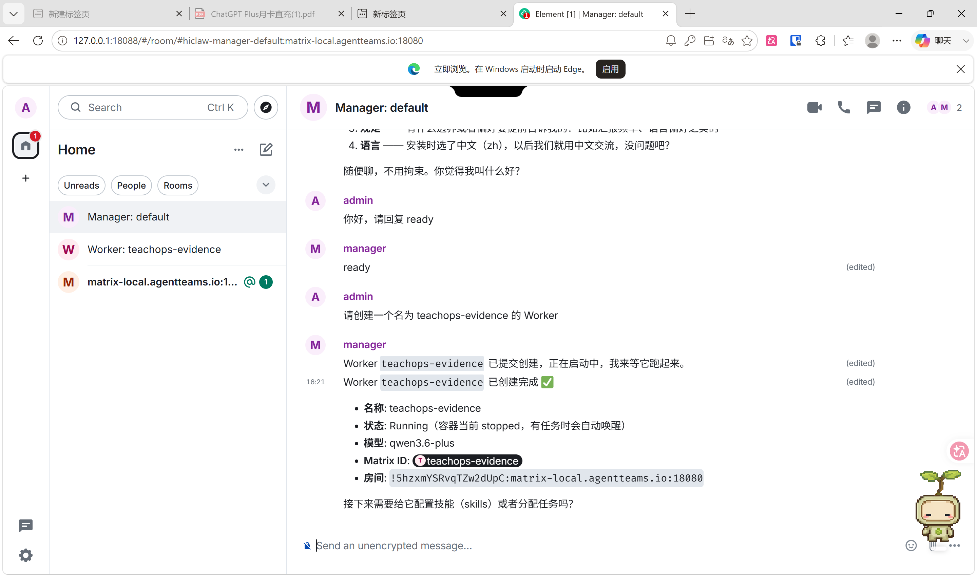
AgentTeams 映射
live
结论：Manager + 三个 Worker 落在 AgentTeams Team Room，上下文只传文件引用和短状态。
TeachOps 概念 | AgentTeams 映射
Manager | Team Leader / Manager
Evidence / Design / Audit | 三个 Worker（各挂载对应 Skill 契约）
教研任务 | Team Room 中的固定任务
上下文传递 | 共享文件 + 文件引用（不在消息中复制长文）
状态追踪 | 房间消息、Agent 状态、产物状态字段
人工审批 | 用户在 Team Room 中批准 / 驳回
live 截图（2026-08-15）：manager / evidence / design / audit 四 Agent 团队配置与 Team Room 成员在线。
研序 TeachOps ｜ GOAI 2026 · Agent Infra 赛道初赛
7 / 10

Slide 8
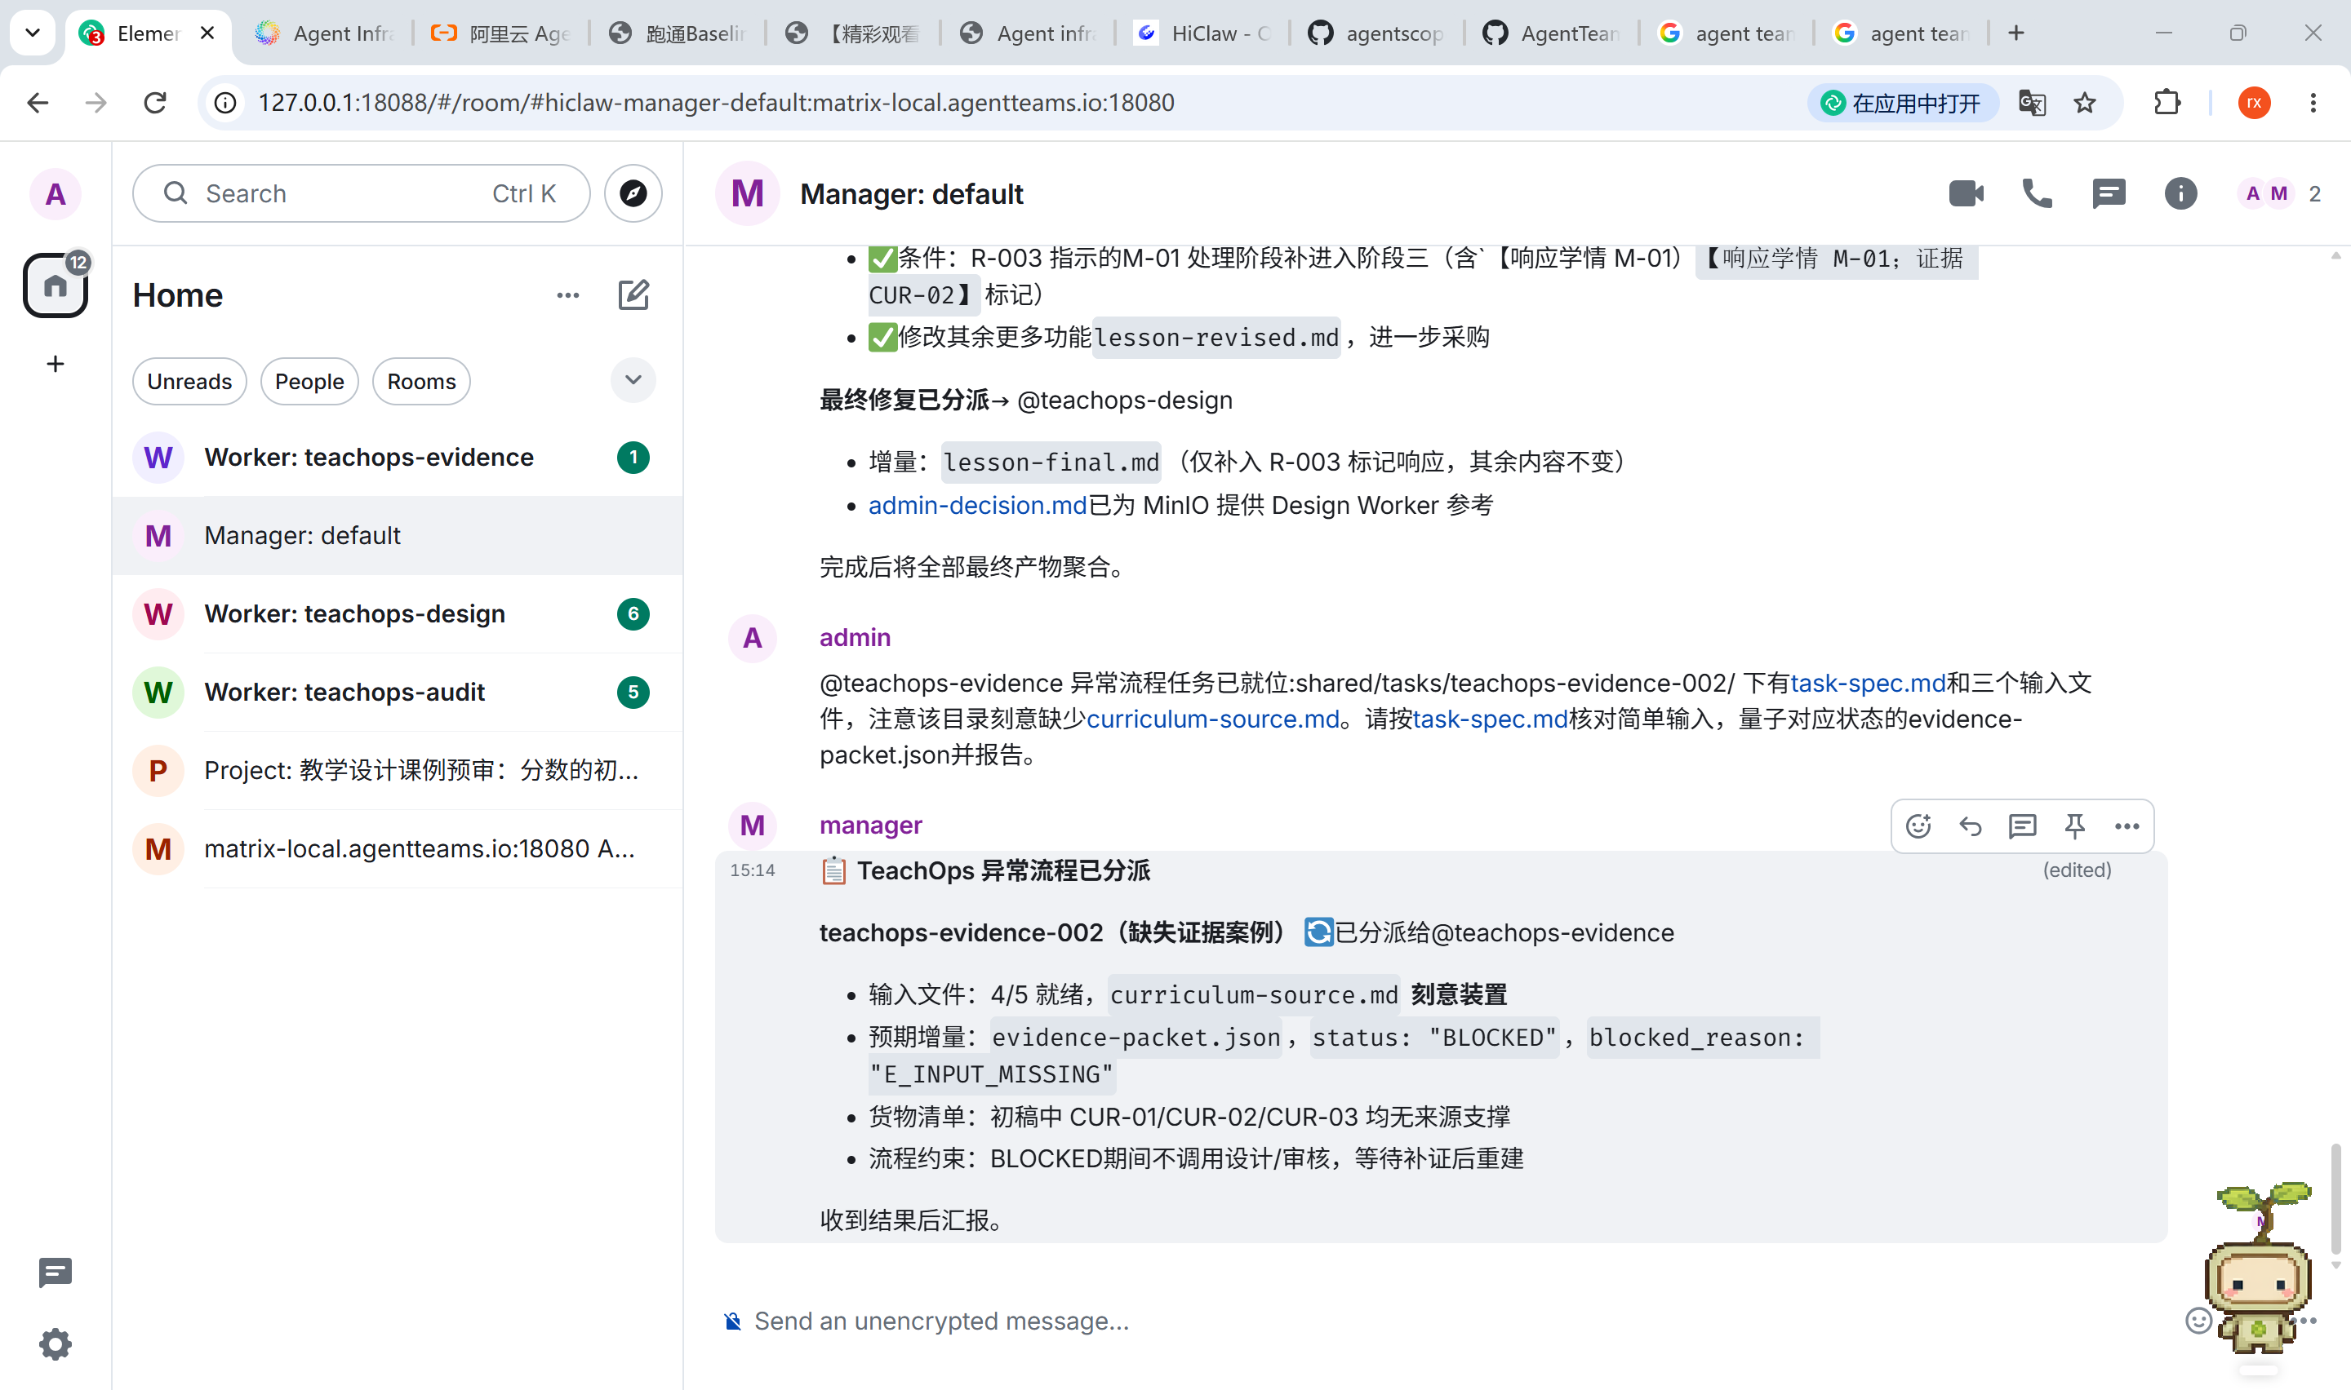
缺证据异常分支
live
结论：缺关键课标证据 → BLOCKED → 不生成修订 → 导师收到补证清单。
① 异常样例 missing-evidence-case
与正常样例唯一差异：删除 curriculum-source.md（关键课标证据）
fixture replay 对照（非 live）
demo/missing-evidence-case/expected-output/
evidence_packet.json
用途：结构化基线与自动校验
边界：不得替代 evidence/live-17 的 live 产物
② Evidence Agent 返回 BLOCKED
status: BLOCKED + missing_items，不产出 READY 证据包
③ Manager 停止调用 Design Agent
房间展示停止原因与补证要求；不用模型记忆补写来源，不把部分执行显示成成功
live 截图（2026-08-16）：Evidence Agent 返回 BLOCKED；
结构化补跑已落盘 live-17，Manager 核验后停止，
未调用 Design/Audit；脱敏记录见 evidence/live-20。
研序 TeachOps ｜ GOAI 2026 · Agent Infra 赛道初赛
8 / 10
Notes:
[Sources]
- evidence/live-09-missing-evidence-blocked.png
- evidence/live-17-missing-evidence-packet.json
- evidence/live-20-missing-evidence-team-room-transcript.md
- demo/missing-evidence-case/expected-output/evidence_packet.json (fixture replay only)

Slide 9
开放与安全边界
design
结论：MIT 开源四类资产，四条安全边界贯穿全部材料。
开源范围（MIT）
· Agent Identity（四个角色定义）
· Skill 契约（含输入输出 JSON Schema）
· 固定课例样例与期望输出（正常 + 缺证据）
· README、运行证据索引与运行手册
· PPT 生成脚本（scripts/make_ppt.py，可复现）
四条安全边界
① API Key 只存本机，不进聊天、仓库、截图与 PPT
② 学情为合成聚合数据，无学生个人信息
③ 课标仅短引用 + 官方链接，不分发全文
④ 批准 / 驳回权在人类导师，Agent 不能自行结束流程
研序 TeachOps ｜ GOAI 2026 · Agent Infra 赛道初赛
9 / 10

Slide 10
当前进展、限制和复赛计划
live/design
结论：初赛交付材料齐备，未做的事项明确列出，复赛路线可检验。
已完成：四个 Agent Identity ｜ 三个 Skill 契约 ｜ 两套固定样例与期望输出 ｜ 500 字作品简介 ｜ 本 PPT（生成脚本可复现）
AgentTeams 运行状态：烟雾测试（2026-08-15）与正常 / 异常业务链路（2026-08-16）均已 live 完成；索引第 13-16 项与 L1-L5。fixture replay 仅作对照。
限制
· 无真实导师 / 学生数据，效果未在真实组织验证
· 单一课例（三年级数学），未做多学科扩展
· AgentTeams 未在本机长期稳定性验证
复赛计划
· 教研任务 Web 工作台
· FastAPI + PostgreSQL 正式状态机
· 版本 Diff 与回滚、审批与审计事件
· 知识库 RAG / MCP Adapter
· 1-3 名真实导师的反馈验证
研序 TeachOps ｜ GOAI 2026 · Agent Infra 赛道初赛
10 / 10
Notes:
[Sources]
- docs/运行证据索引.md
- evidence/live-21-live-artifact-hashes.md

